Slide 1
Websites
Forms

Slide 2
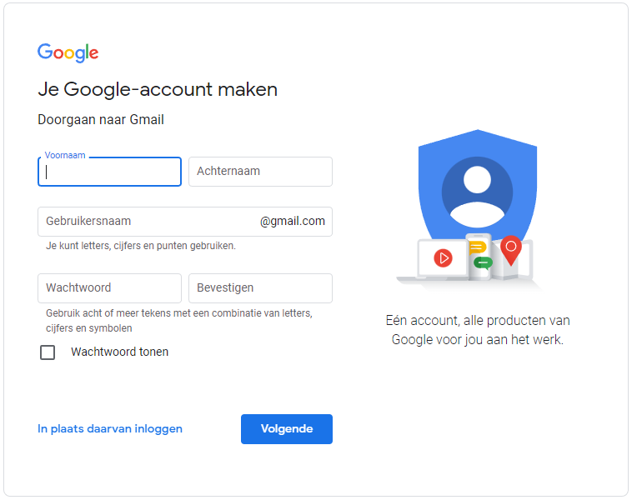
Wat is..
Een formulier wordt gebruikt om data te verzamelen en deze data te versturen naar een controller of server
Voorbeelden
Nieuwsbrief
Login
Contact
…

Slide 3
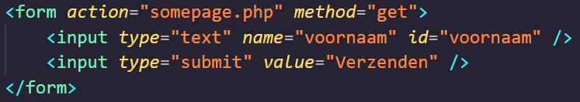
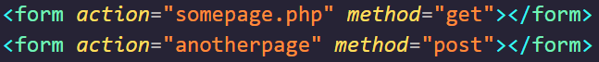
Form tag
<form> .. </form> geeft het begin en het einde van je formulier aan
Tussen deze tags, zet je de invoervelden zoals
Tekstvakken
Checkboxes
Radio buttons
Submit button
Een form heeft twee belangrijke attributen (action en method)

Slide 4
Input tag
Een formulier kan heel wat soorten invoervelden hebben
Tekst, image, file, number, password, radio, range, email…
Deze invoervelden geef je aan via de <input>-tag
Zo’n inputveld kan op vele manieren getoond worden
Wordt bepaald door het attribuut type
Ieder inputveld heeft het attribuut name nodig om gegevens te kunnen verzenden
https://www.w3schools.com/html/html_form_input_types.asp

Slide 5
Andere formulier elementen
Er zijn ook nog andere <form>-tags die je kan gebruiken
Voorbeelden
Label <label>
Keuzelijst <select>
Groot tekstvak <textarea>
..
https://www.w3schools.com/html/html_form_elements.asp

Slide 6
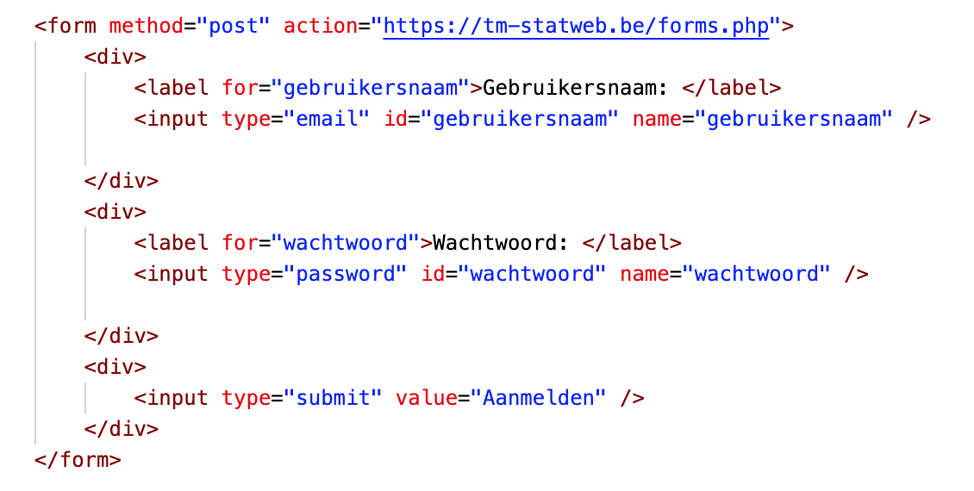
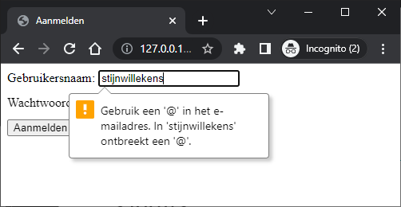
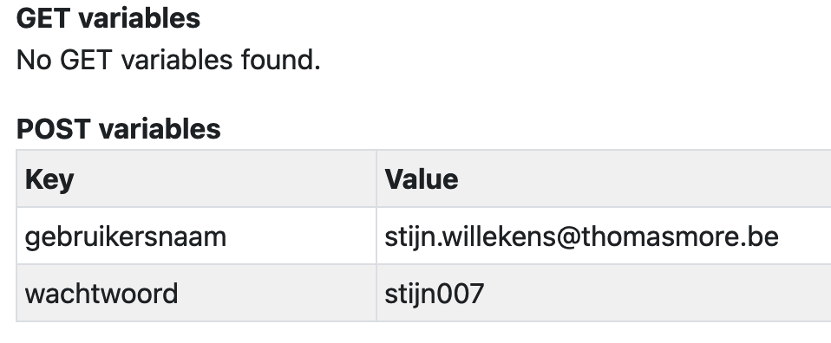
Voorbeeld aanmelden.html

Slide 7
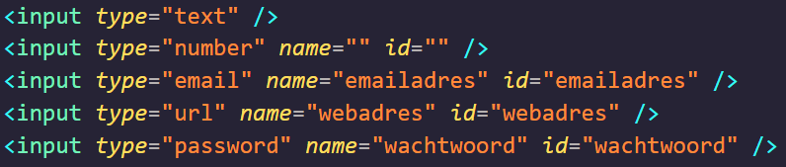
Kies het juiste input type!
Text
Email
URL
Password
..

Slide 8
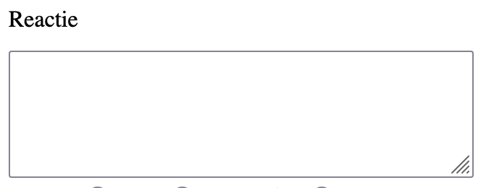
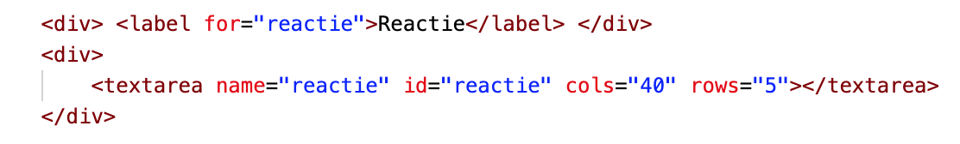
<textarea>
Staat de gebruiker toe om een langere tekst in te geven.

Slide 9
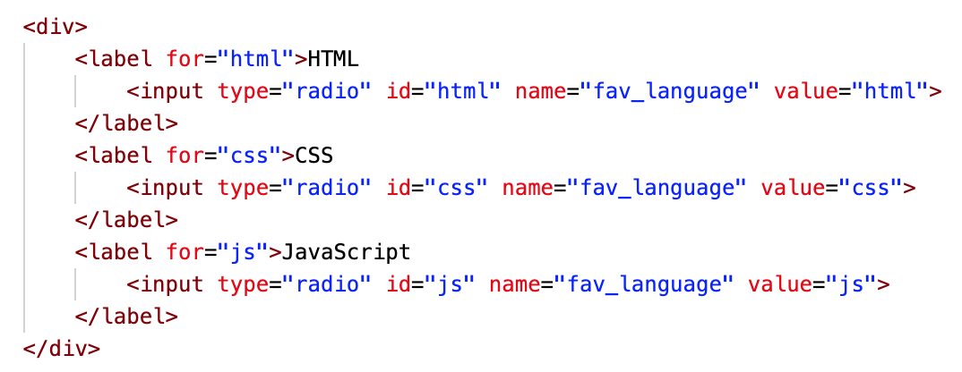
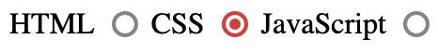
<input type=“radio”>
Keuzerondjes
Je kan slechts 1 optie selecteren van een reeks opties selecteren.
Het name-attribuut moet bij alle keuzerondjes hetzelfde zijn, zo worden rondjes gekoppeld en kan je er maar één aanduiden.

Slide 10
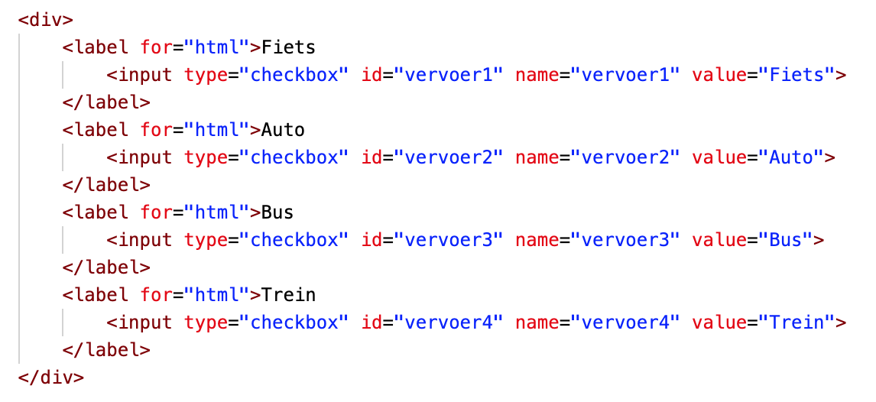
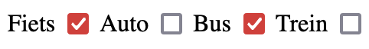
<input type=“checkbox”>
Keuzevakjes
Je kan meerdere opties selecteren in een reeks opties of je kan het vakje aanvinken als je ergens mee akkoord moet gaan

Slide 11
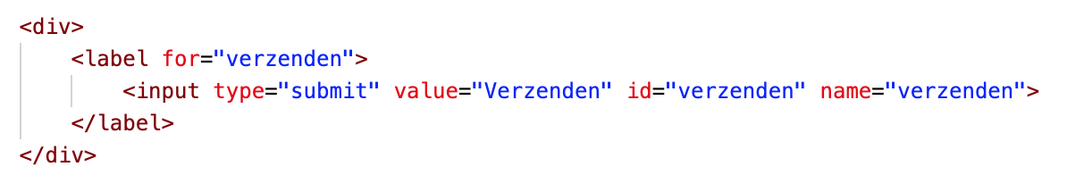
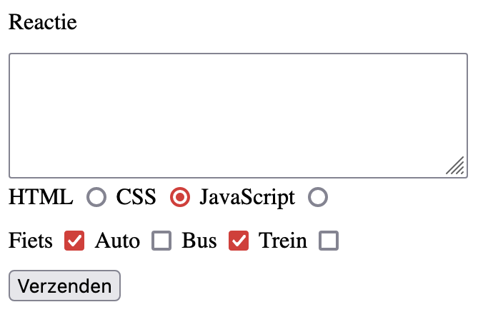
<input type=“submit”/>
Om formuliergegevens te verzenden

Slide 12
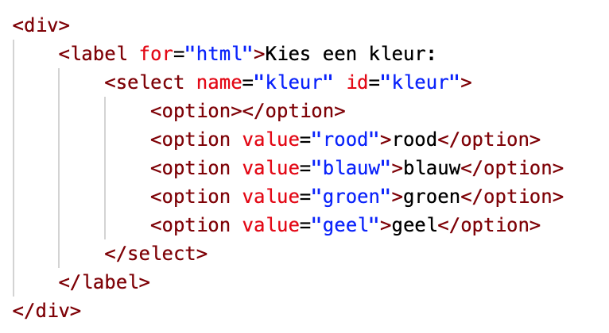
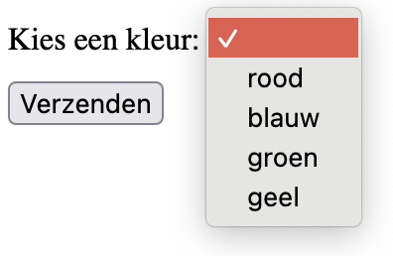
<select>
Om een lijst te maken
Kan maar één item geselecteerd worden

Slide 13
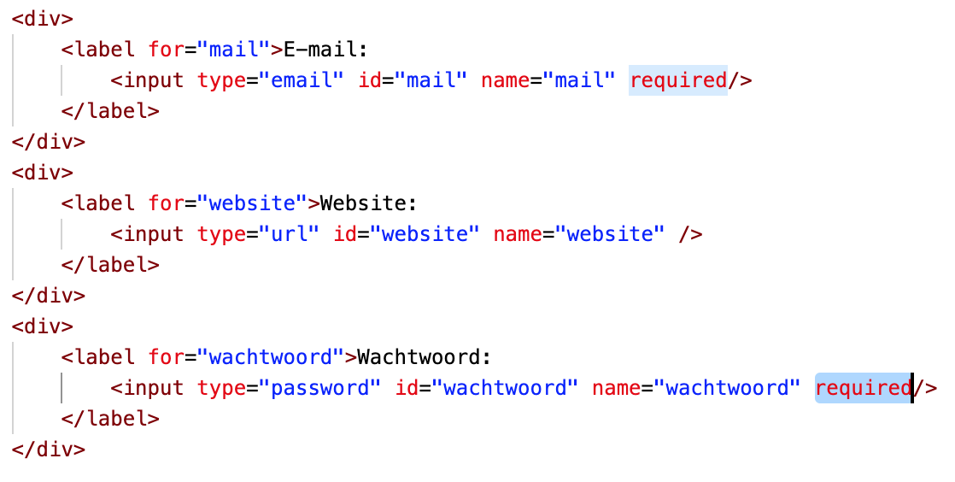
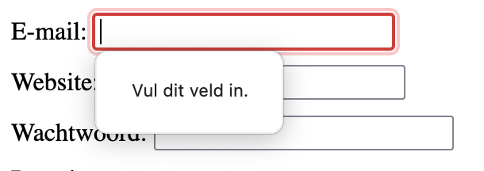
Validatie
Optioneel of verplicht?
Attribuut required: hiermee geef je aan dat een veld verplicht is
Laat je dit attribuut weg, dan is het veld optioneel

Slide 14
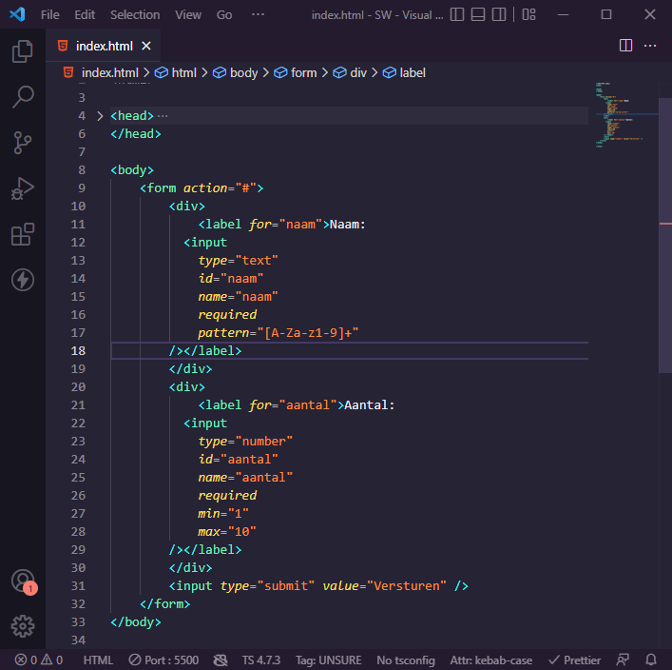
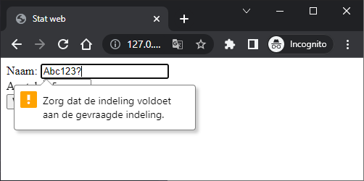
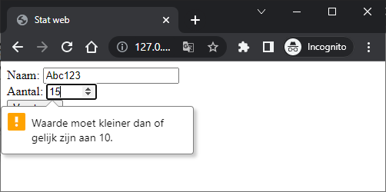
Validatie
Atrributen gebruiken voor validatie
Required
Minlength, maxlength
Min, max
Pattern
..

Slide 15
Afhandeling
Een formulier heeft geen meerwaarde als er niets met de gegevens wordt gedaan
Je moet het formulier afhandelen m.a.w. de gegevens verwerken
Ofwel druk je de gegevens af (zonder meer)
Ofwel bewaar je ze in een databank
Ofwel mail je de gegevens
Ofwel gebruik je een combinatie van de bovenstaande opties

Slide 16
Afhandeling
Twee attributen zijn nodig om het formulier correct af te handelen
Action: geeft aan welke actie het formulier moet uitvoeren als je op een submit knop drukt
Meestal een URL naar een pagina die de afhandeling van het formulier op zich neemt
Method: geeft aan welke methode gebruikt wordt om de gegevens te verzenden
Get
Defaultmethode om data te verzenden
Data zal zichtbaar worden in de URL-balk van je browser
Niet geschikt om gevoelige informatie te verzenden
Best gebruiken om kleine hoeveelheden (niet gevoelige) data door te sturen
Post
Data zal niet zichtbaar zijn in de URL-balk van je browser
Gebruiken als je gevoelige informatie wil doorsturen zoals gebruikersnamen en wachtwoorden
Afhandeling van complexe data en files

Slide 17
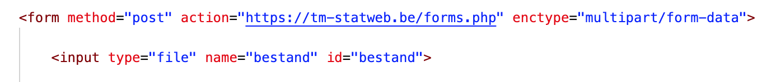
Afhandeling
Een derde attribuut is
Enctype: een string geeft aan welk encoding type gebruikt wordt voor verzending
application/x-www-form-urlencoded
Default, verzend data als een string via URL-encoding
multipart/form-data
Dit gebruik je bijvoorbeeld wanneer er ook files moeten verzonden worden
Hiervoor moet je minstens één <input type="file"> hebben
text/plain
Meestal enkel handig om te debuggen om de data te zien

Slide 18
https://tm-statweb.be/mail.php
Gebruik https://tm-statweb.be/sendmail.php om een e-mail te versturen
Het script heeft een geldig e-mailadres met als naam studentemail als POST parameter nodig
Meer informatie: https://tm-statweb.be/mail.php

Slide 19
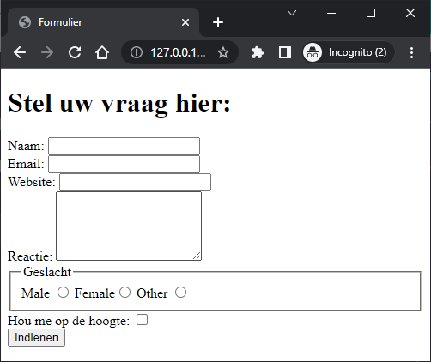
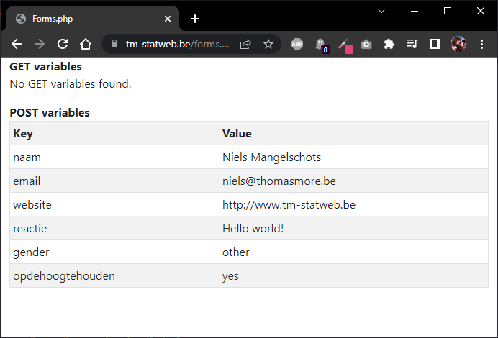
Voorbeeld formulier.html
Bekijk aandachtig de code van onderstaand voorbeeld.
Gebruik https://tm-statweb.be/forms.php als value in je action attribuut en test de data die je probeert te verzenden

Slide 20
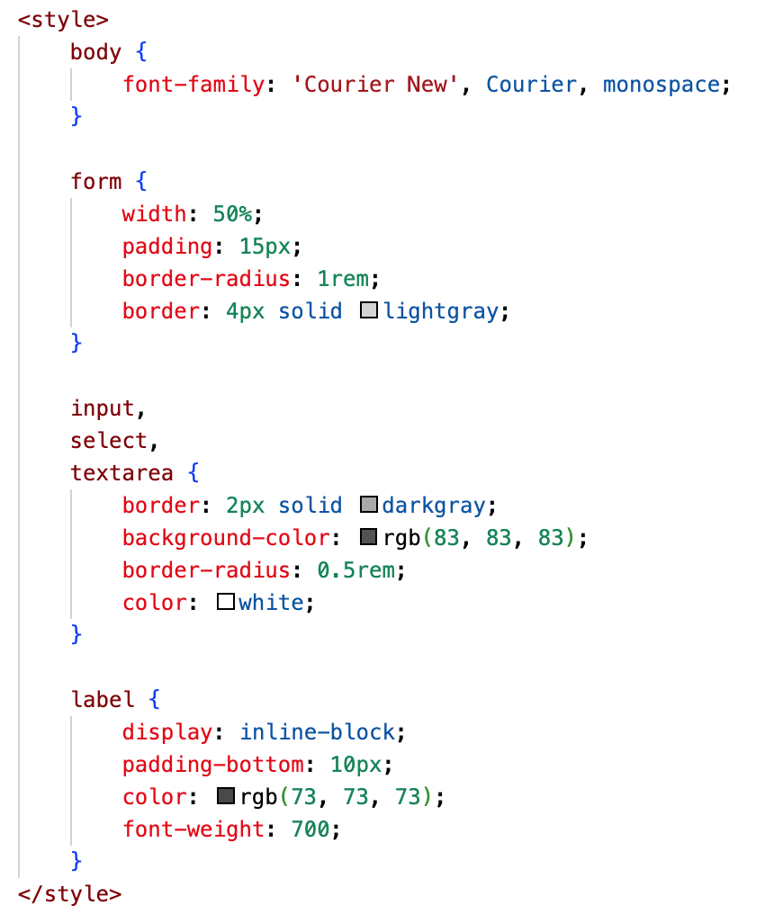
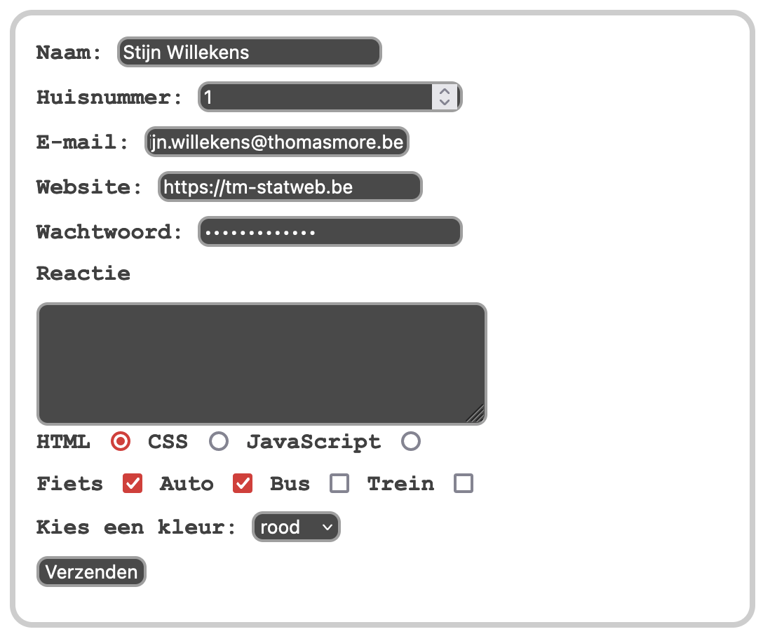
Basis opmaak via CSS voorbeelden-powerpoint.html
Bekijk aandachtig de CSS van onderstaand voorbeeld.

Slide 21
Oefeningen

